Slide 1
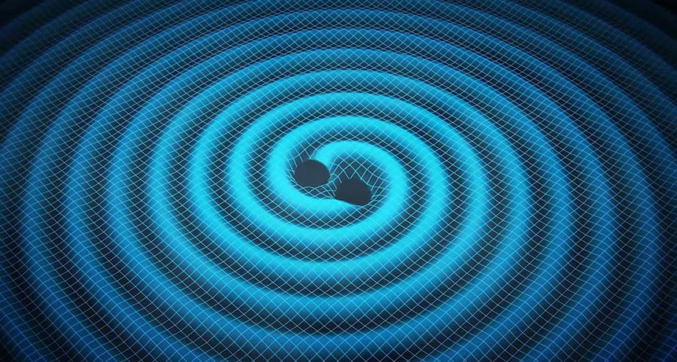
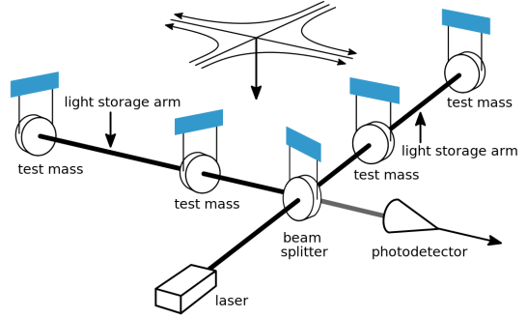
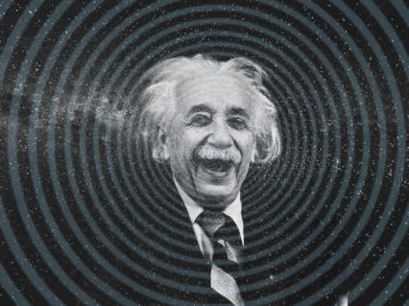
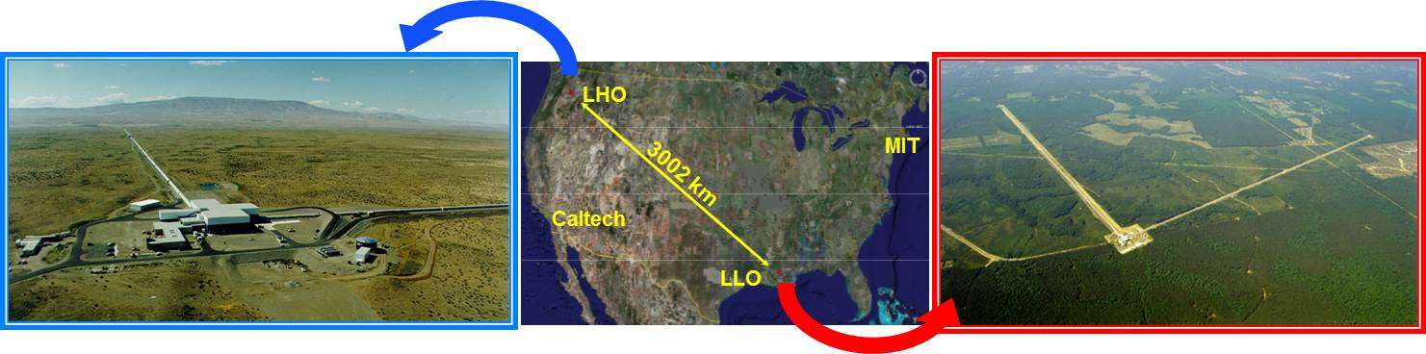
Gravitasjonsbølger og LIGO-detektorene Foredrag for TAF. 23. april 2016, Erlend Rønnekleiv

Slide 2
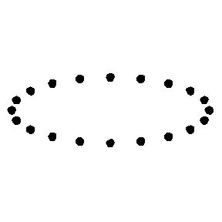
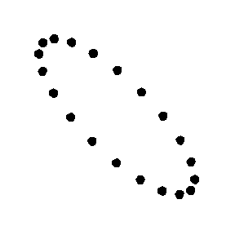
Gravitasjon og gravitasjonsbølger
En masse som er i ro forårsaker et gravitasjonsfelt som peker mot massen. Feltstyrken avtar som 1/r², dvs. den avtar raskt med avstanden.
Gravitasjonsbølger: Akselerasjon av en asymmetrisk fordelt masse produserer gravitasjonsbølger. Bølgen «strekker rommet» på tvers av forplantningsretningen. Den beveger seg med lysets hastighet, og feltstyrken avtar som 1/r.
Analogier:
Statisk felt fra en magnet eller elektrisk ladning vs. elektromagnetiske bølger.
Statisk trykk fra en person på bakken vs. akustisk bølge.
Eksempler på kilder til gravitasjonsbølger:
Supernova-eksplosjon (ikke-symmetrisk)
To legemer som roterer rundt hverandre. Svarte hull, nøytronstjerner, (stjerner, planeter)
Massefluktuasjoner i det tidlige universet.
Einstein predikterte at gravitasjonsbølger eksisterte i 1916. Noen år senere trodde han hadde tatt feil. Det tok det tok flere år før han skjønte at dette likevel stemte.
Strekking:

Slide 3
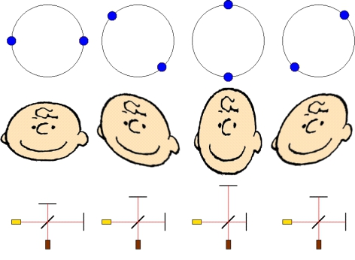
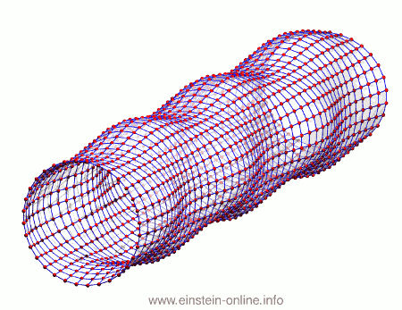
To roterende masser strekker rommet
To svarte hull langt borte:
Charlie Brown:
Interferometer:
Laser
Detektor

Slide 4
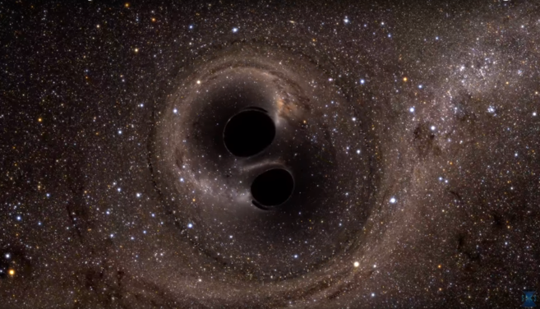
Gravitasjonsbølger
Gravitasjonsbølger kobler veldig svakt til materie.
De er vanskelige å detektere
De går gjennom alt. Ved å detektere dem kan vi:
se gjennom støv og «mørke tåker», f.eks. inn til galaksekjerner.
se tilbake til det tidlige universet, før det ble transparent for lys.
Deteksjon av gravitasjonsbølger vil kunne fortelle oss noe om hendelser der enorme gravitasjonsfelter er i aksjon. Det vil også kunne gi ny kunnskap om det tidlige universet.

Slide 5
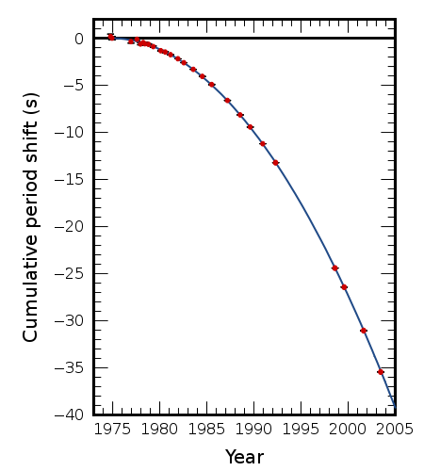
Hulse og Taylor’s dobbeltstjerne
1973: Hulse og Taylor studerte en pulsar/nøytronstjerne med radioteleskop.
Pulsfrekvens på 17 pulser/sekund skyldtes egenrotasjonen til stjerna.
Pulsfrekvensen varierte med en periode på 7.75 timer. Dette måtte skyldes at pulsaren var i et roterende dobbelstjernesystem.
Man kunne beregne følgende:
1.4 solmasser per stjerne
Omløpstid 7.75 timer
Banene var elliptiske, slik at separasjonen mellom stjernene varierte fra 1.1 til 4.8 soldiametere.
Man oppdaget etter hvert at omløpstiden på ca. 7.75 timer avtok med 76.5 μs per år. Dette stemte svært bra med beregnet energitap til utsendte gravitasjonsbølger!
⇒ Nobelpris i 1993

Slide 6
Jordbaserte gravitasjonsbølge-detektorer
Med 3 eller flere observatorier kan man bestemme relativt nøyaktig hvor bølgene kommer fra (ved triangulering).
To LIGO-interferometre er bygget i USA:
LIGO Livingston, Louisiana
LIGO Hansford, Washington
Planlagt
Virgo Pisa, oppgradert 2016
KAGRA Japan, planlagt i drift 2018
IndIGO India
GEO 600 Hanover

Slide 7
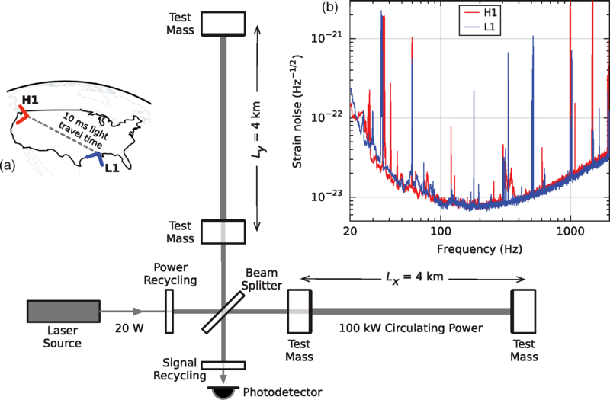
LIGO -interferometrene
«Dobbelt resirkulert Fabry-Perot Michelson-interferometer»
4 km lange armer
Interferensmåling av lengdeforskjell mellom armene
Lyset sirkulerer 300x mellom de to speilene i hver arm
Tunge speil med aktiv vibrasjonsdemping reduserer vibrasjonene i bakken med en faktor på 10⁻¹⁰
Ekstremt følsomt! Måler endringer mindre enn 1⋅10 ⁻²¹ ganger armenes lengde. Det tilsvarer at avstanden til vår nærmeste stjerne endres med en hårsbredd (40 μm vs. 4 lysår).
4 km
Speil
4 km
300x
Speil
Splitter
4 km
300x
20 W
700 W
Laser
100 kW
Speil
Speil
Resirkulerende speil
Detektor

Slide 8
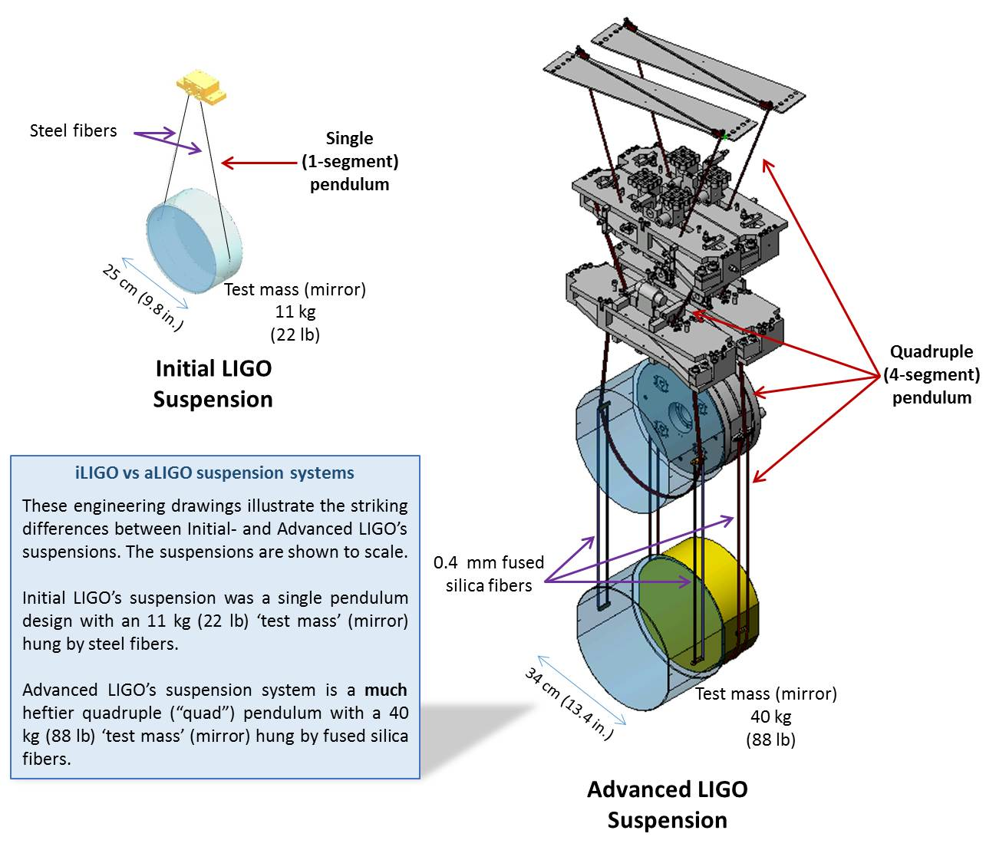
Vibrasjonsdemping

Slide 9
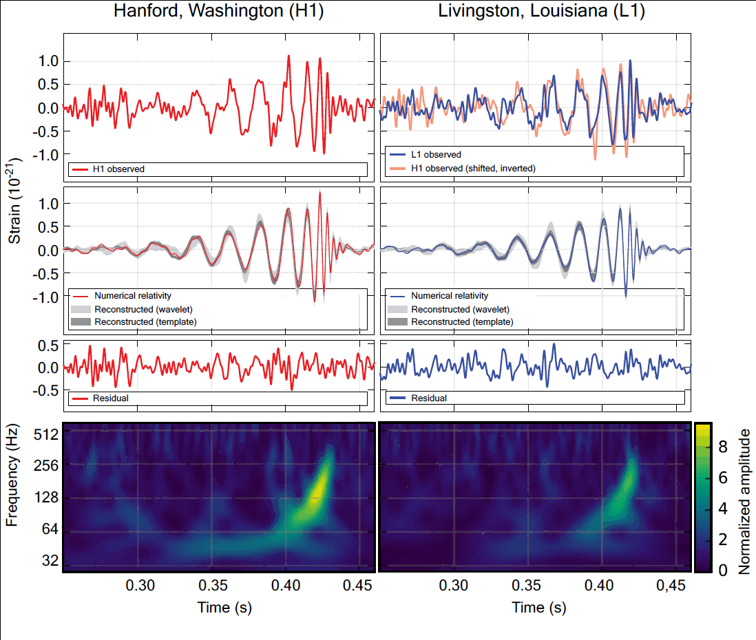
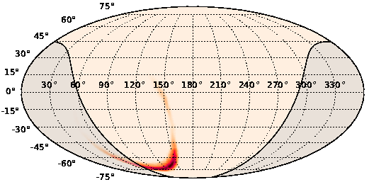
Signalet GW150914
detektert få dager etter at advanced LIGO var tatt i bruk
Signalene stemmer svært bra med beregninger for to svarte hull med 29 og 36 solmasser som kolliderer i en spiralbevegelse, 1.3 milliarder lysår borte.
Et nytt svart hull med 62 solmasser ble dannet.
3 solmasser forsvant som gravitasjons-stråling! Utsendt effekt var > 50x utstrålingen fra alle stjerner i det synlige universet.
Det detektert signalet "sveiper" opp fra 35 Hz til 250 Hz på 20 ms, etter hvert som massene roterer fortere og fortere.
Signalene er svært like på de to detektorene. 7 ms forskjell i forsinkelse forteller noe om retningen. Amplitudeforskjellen gir også noe retningsinformasjon.
9m parabol, f/0,88
Lydfil: https://www.ligo.caltech.edu/video/ligo20160211v2
Publikasjon: http://journals.aps.org/prl/pdf/10.1103/PhysRevLett.116.061102

Slide 10
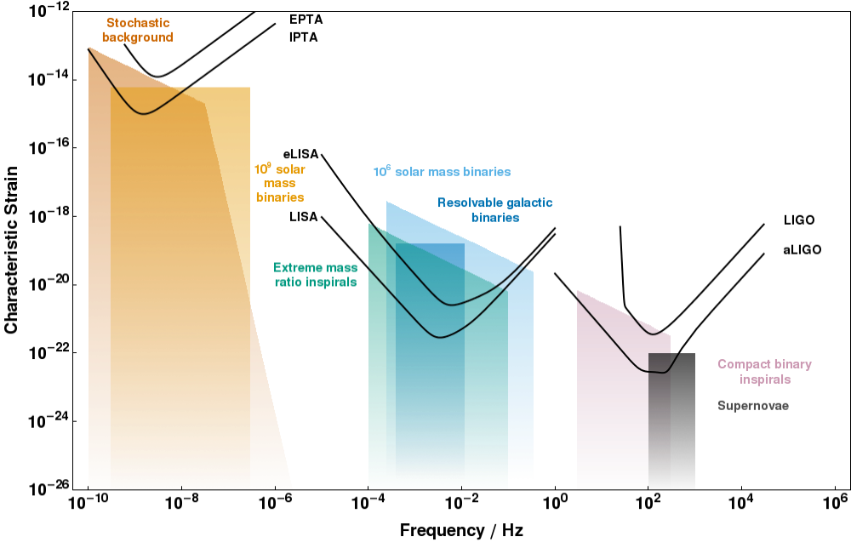
Gravitasjonsbølge-astronomi
Pulsar-målinger med radioteleskop
Rombaserte
interferometre
Bakkebaserte
interferometre
100 år – 1 måned
3 timer – 1 s
1s – 1 ms

Slide 11
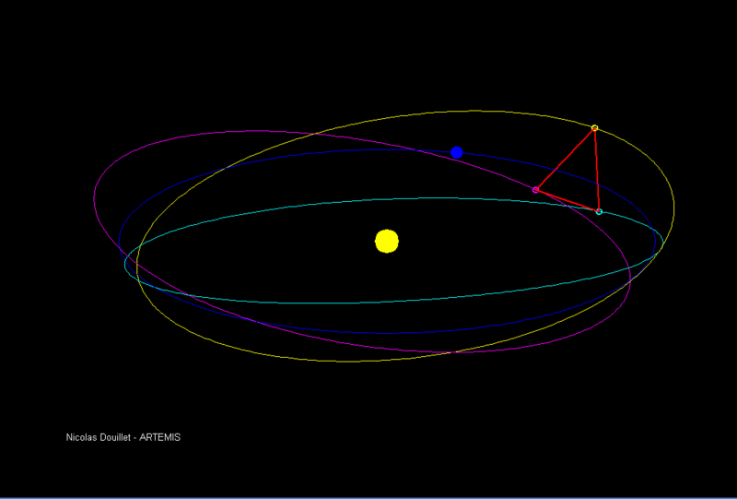
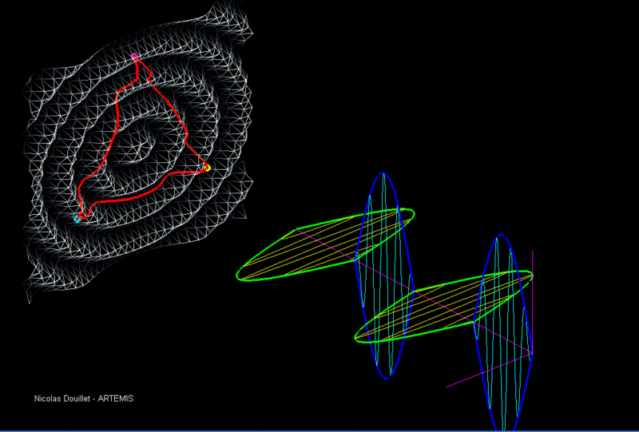
eLISA: Rombasert interferometer Evolved Laser Interferometer Space Antenna
Europeisk prosjekt.
Interferometre mellom tre romskip i bane rundt sola.
Lange armer (1 million km). Kan detektere bølger med periode fra 1 s og opp mot 1 døgn.
Mulig utplassering i 2034.

Slide 12
EPTA: Gravitasjonsbølgedetektor vha. radioteleskop og pulsarer European Pulsar Timing Array
Europeisk prosjekt.
Radioteleskoper måler ankomsttid for pulser fra svært stabile pulsarer.
Registrerer strekking av rommet på galaktisk skala.

